Slide 1
颗粒分析项目流程
王扬扬
2022.9.21
Notes:
已完成部分和未来工作
(3条消息) 利用随机森林对特征重要性进行评估_zjuPeco的博客-CSDN博客_利用随机森林对特征重要性进行评估

Slide 2
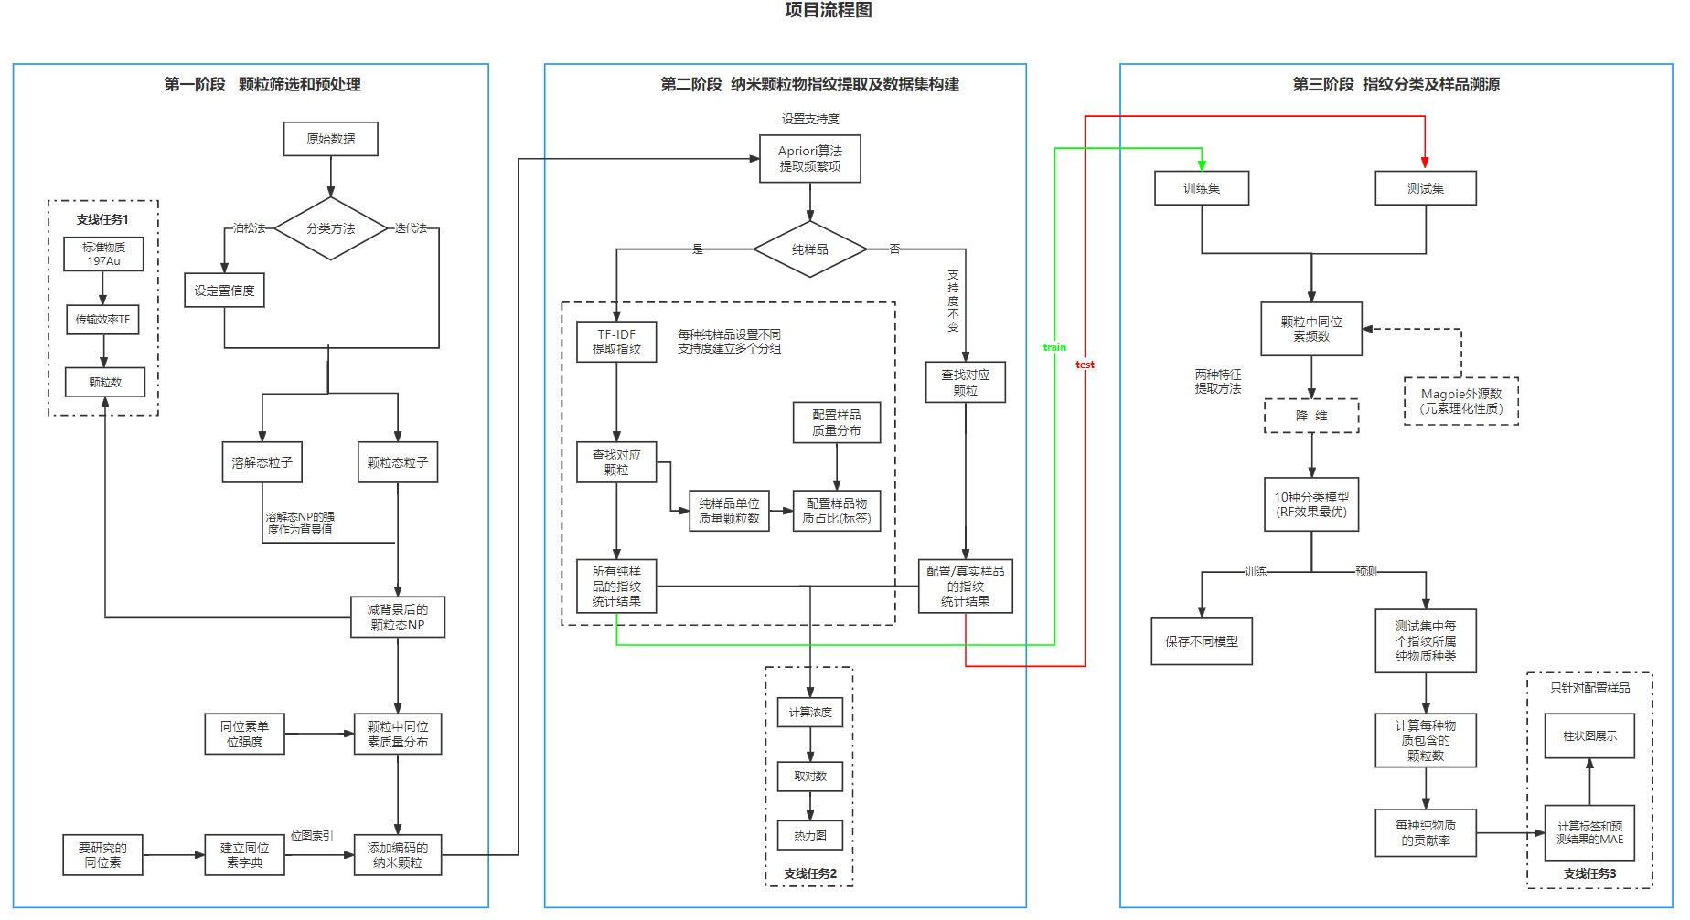
Introduction
Notes:
https://www.processon.com/diagraming/62dfd280e401fd7774ba175d

Slide 3
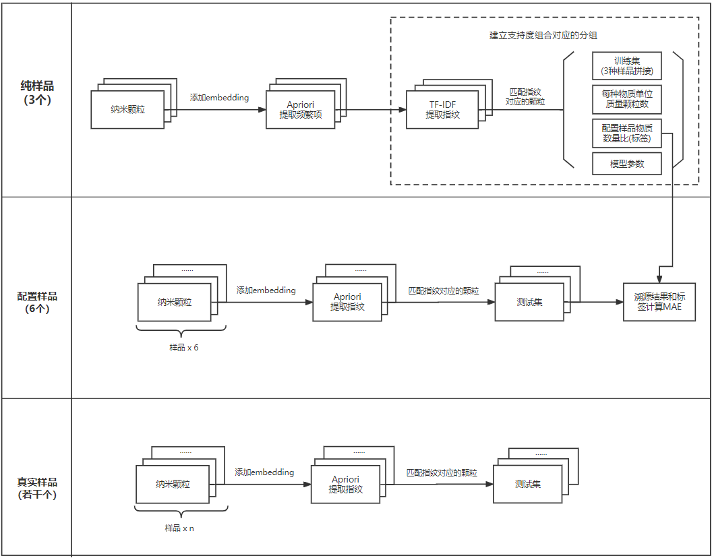
参与指纹提取的3种样品对应的处理流程

Slide 4
Introduction
Notes:
https://www.processon.com/diagraming/62dfd280e401fd7774ba175d

Slide 5
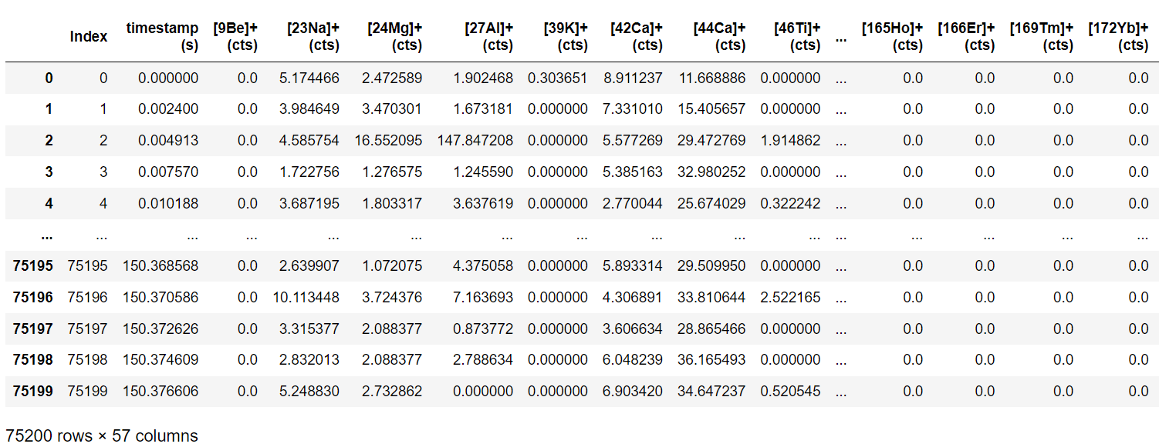
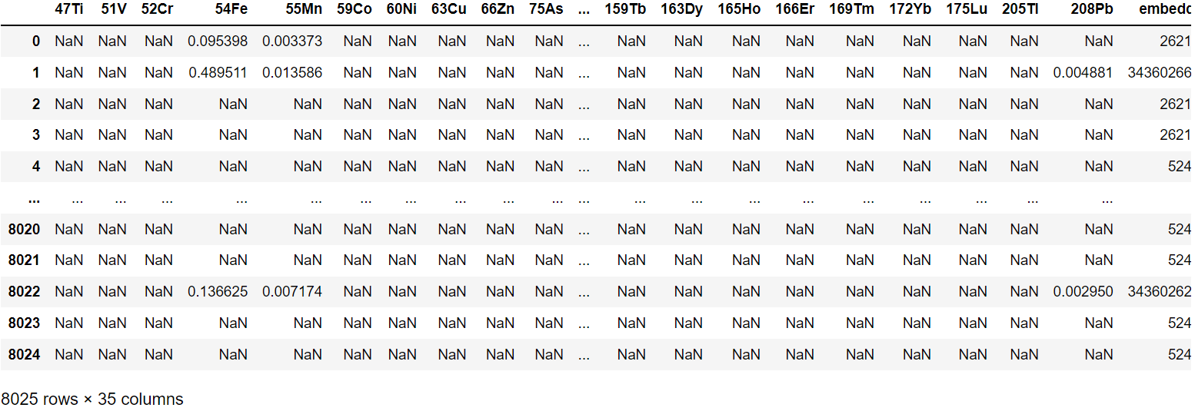
原始数据
纳米颗粒
（经过后处理）

Slide 6
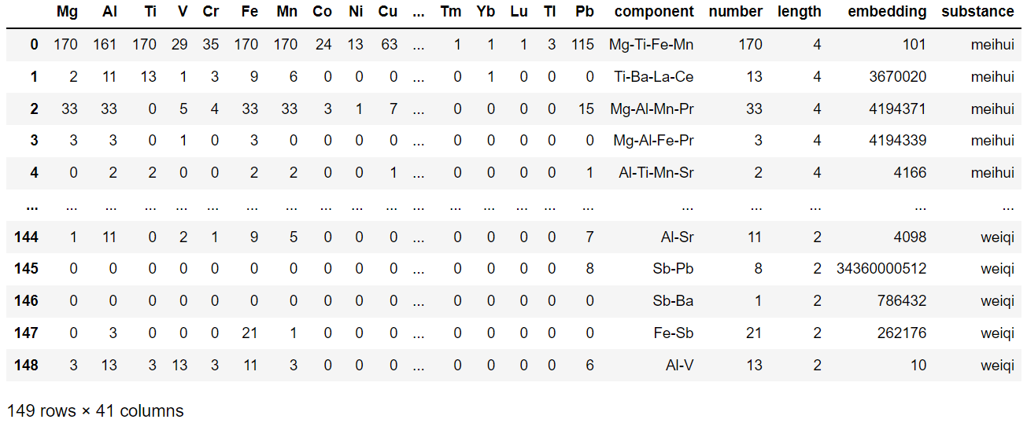
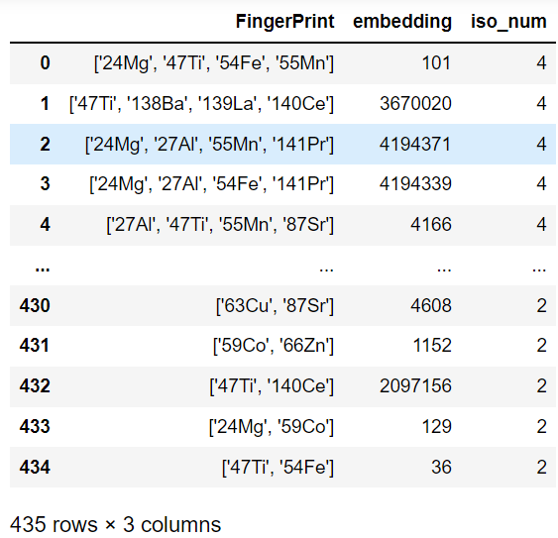
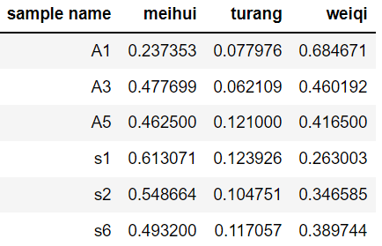
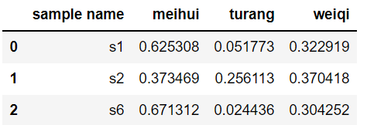

训练集-006005008分组
指纹数据
溯源结果
配置样品标签-006005008分组
纯样品单位质量颗粒数

Slide 7
后续工作
对包含多种纯样品的批次数据测试
中间文件删除（以分支为单位）
对两种特征提取方案中每种特征的重要程度排序
筛选单元素颗粒，并统计其颗粒数浓度
纯样品提取指纹过程中的交集保留

Slide 8
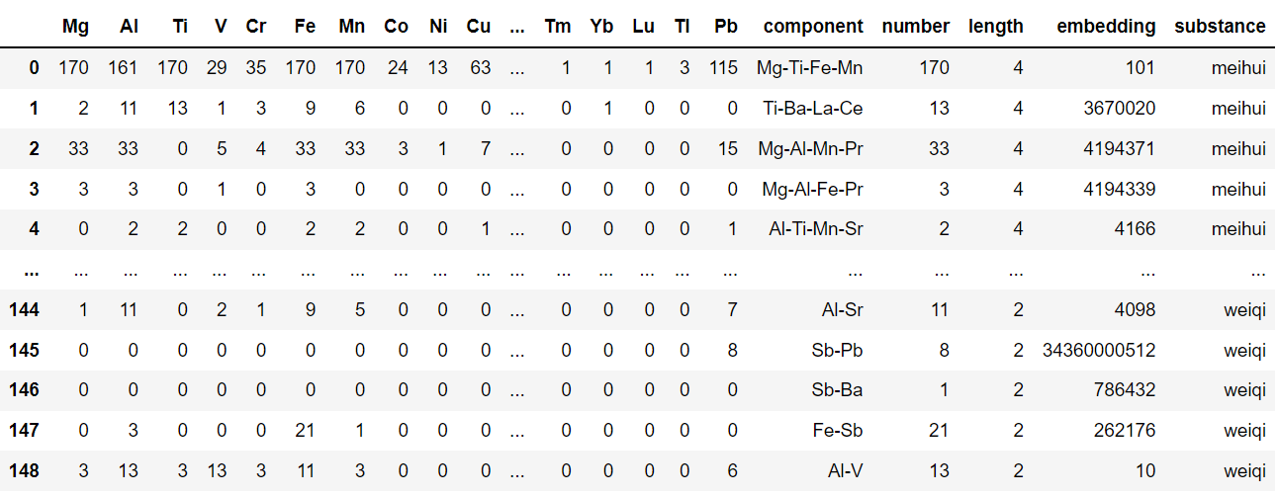
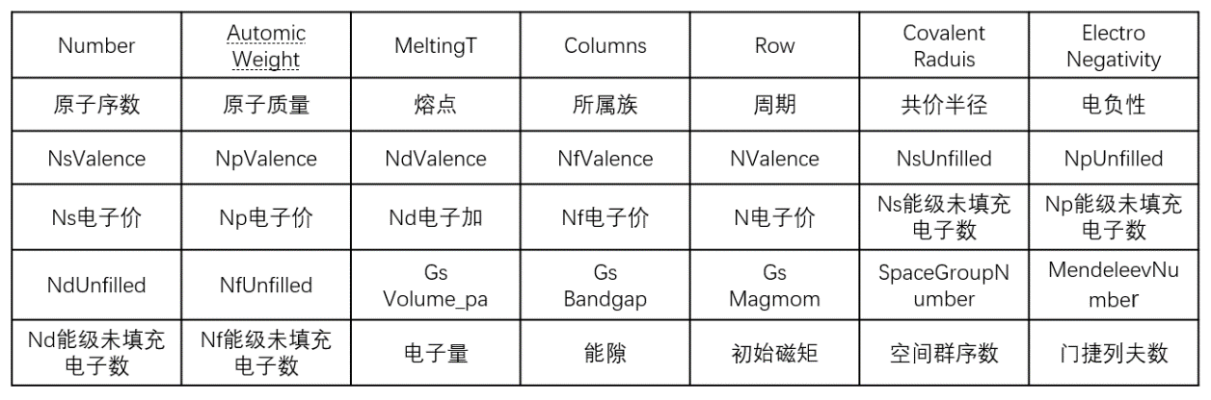
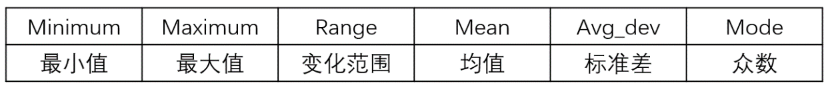
两种特征提取方案
指纹的元素统计信息
Magpie引入元素理化特征
X

Slide 9
后续工作
对包含多种纯样品的批次数据测试
中间文件删除（以分支为单位）
对两种特征提取方案中每种特征的重要程度排序
筛选单元素颗粒，并统计其颗粒数浓度
纯样品提取指纹过程中的交集保留

